Slide 1
BOA NOITE MEUS LOGÍSTICOS!
Guilherme Moreno
Rodrigo Luiz
David Fernando
João Pedro
Augusto Adriano

Slide 2
LOGÍSTICA
CONSTRUÇÃO DE LÓGICA
ESTATÍSTICA
OTIMIZAÇÃO
Fundamentação do raciocínio e sua prática nos processos logísticos
Cálculo de taxas, processos e projeções
Melhor aproveitamento de recursos, trajetos e custos
GESTÃO
DOCUMENTAÇÃO
SOLUÇÃO DE PROBLEMAS
Manutenção, gerência e estrutura de projetos, equipes e estoque
Análise, registro e estrutura de arquivos e dados
Resolução, tomada de decisões e planejamento estratégico

Slide 3
PROFISSÕES

Slide 4
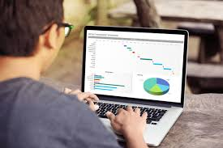
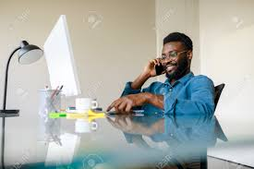
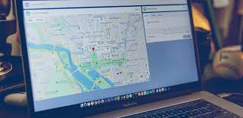
Auxiliar de suprimentos
Rodrigo Luiz
Análise diária
Leitura dos dados de consumo, gerando assim a lista de itens críticos.
Negociação
Negociar troca de insumos necessários com hospitais afiliados ou parceiros locais.
Roteirização
Organizar rota para entregar e retirar as trocas de insumo.
Abastecimento
Abastecer farmácias e clinicas conforme necessidade, fazer transferência em sistema.

Slide 5

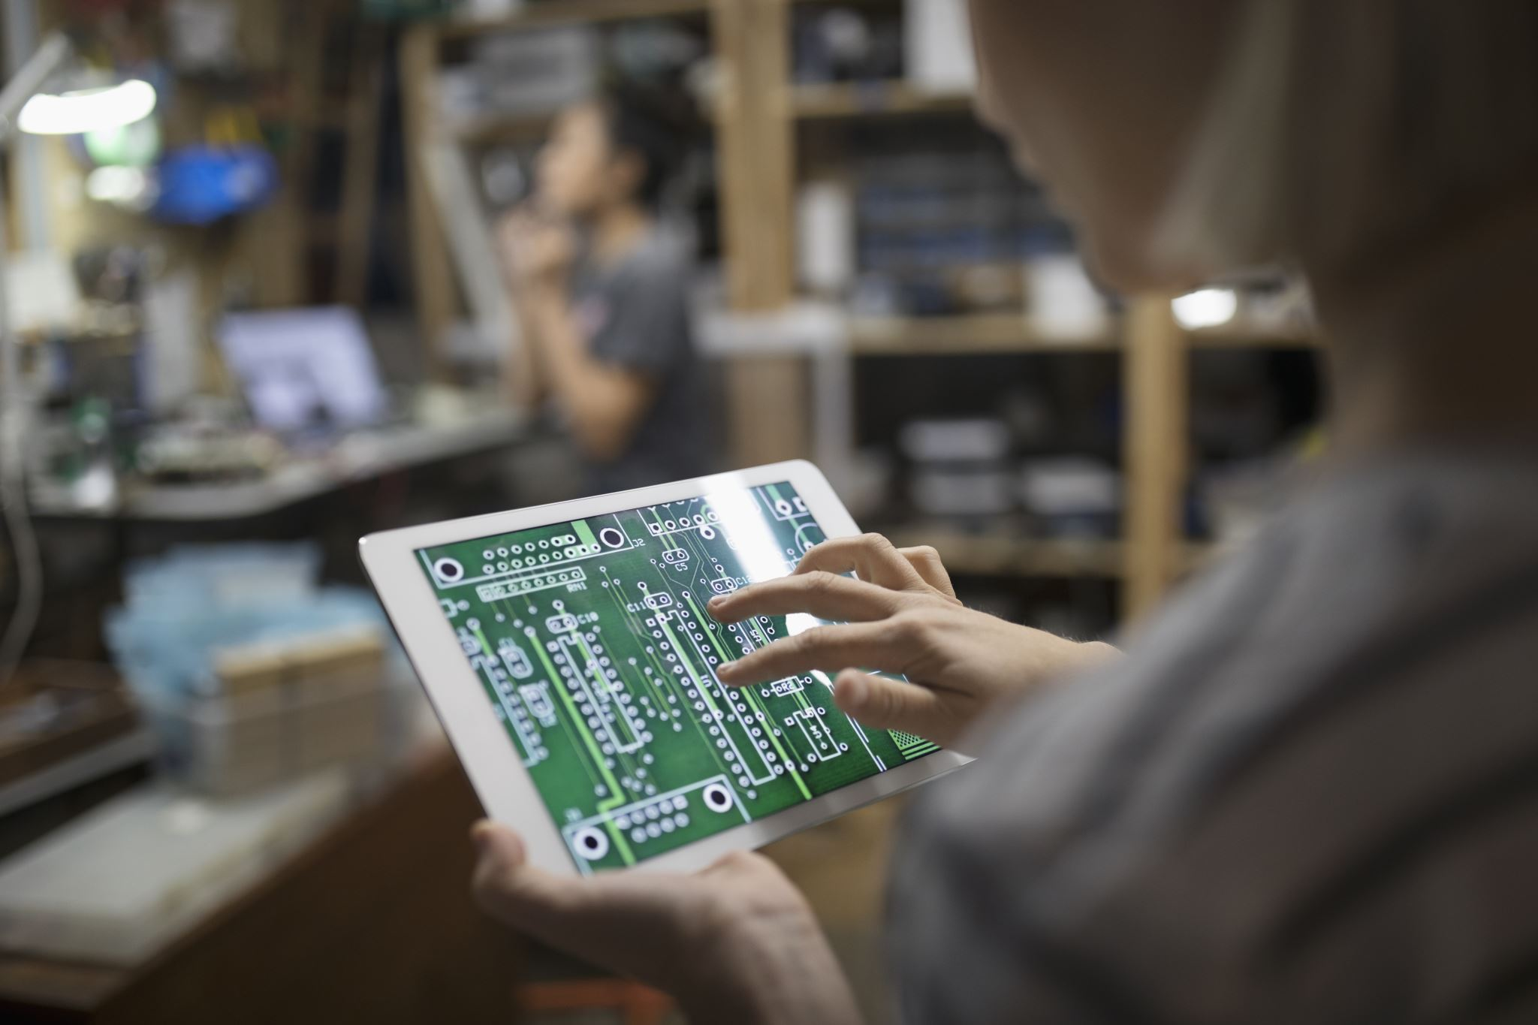
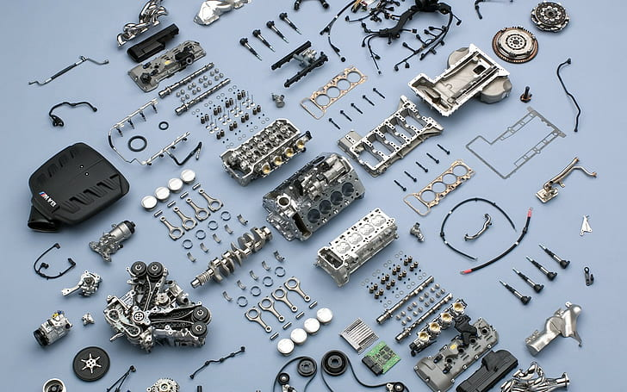
Publicador técnico
Augusto Adriano
Padronização
Padronização de manuais para novas normas requisitadas por cliente e órgãos
Ilustração
Utilização de ferramentas para produzir imagens técnicas das desmontagens
Texto
Textualizar toda novos em novos manuais substituindo informações atualizadas e antiga ortografias
Listagem de Peças
Utilização de planilhas para produzir a listagem correta da desmontagem de peças requiridas

Slide 6
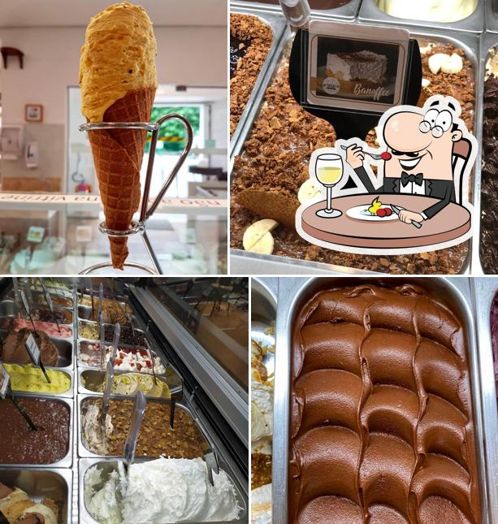
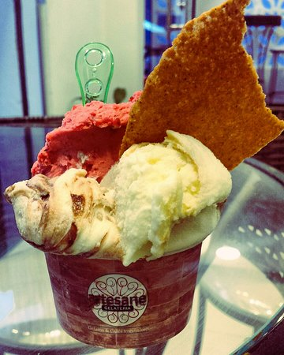
Atendimento ao cliente
Guilherme Moreno
Abertura e fechamento
Limpeza do estabelecimento, montagem da vitrine e organização dos suprimentos para o expediente
Atendimento
Cordialidade, simpatia e atenção a experiência do atendimento, mantendo sempre o foco no cliente
Conhecimento de produto
Entregar uma boa base e confiança aos clientes, demonstrando domínio sobre o produto

Slide 7
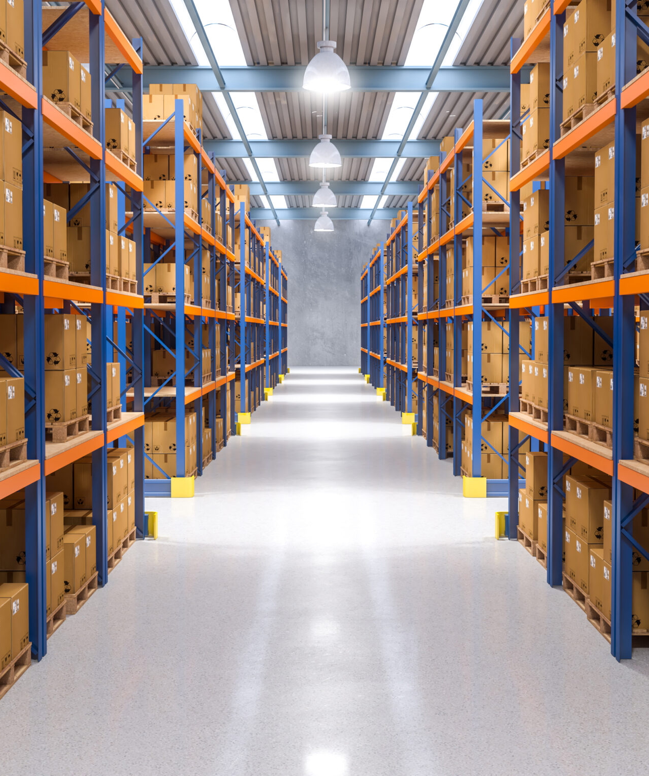
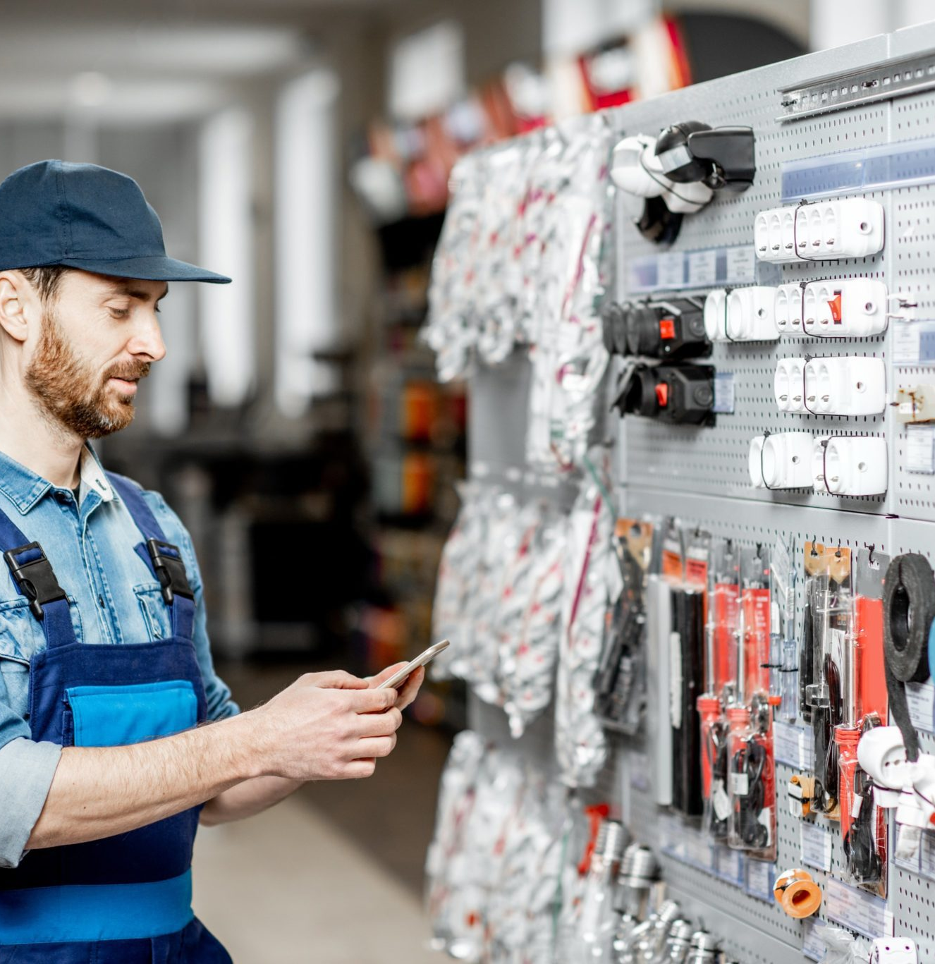
Operador de loja
João Pedro
Movimentação e organização
Realização de requisição de produtos destinados ao meu setor
Supervisão
Conferência e controle de validade de itens, especialmente de produtos perecíveis
Estocagem
Responsável pelo armazenamento e reposição dos produtos

Slide 8

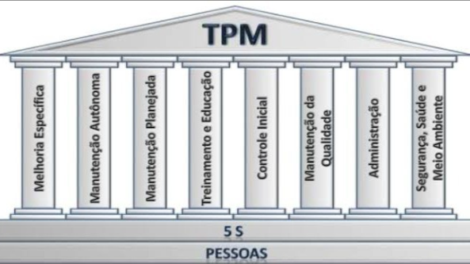
Facilitador de manutenção industrial
David Ivo
Processos industriais
Realização de treinamentos e gestão da manutenção produtiva total TPM
Gestão de indicadores
Responsável por atualizar e reportar indicadores das linhas de produção

Slide 9
LÂMPADA DO GÊNIO

Slide 10

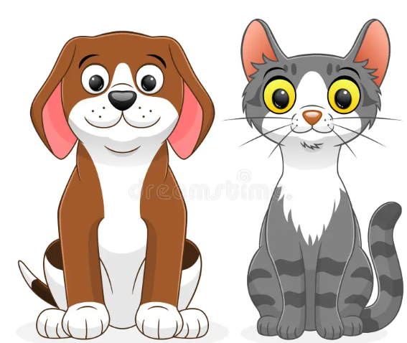

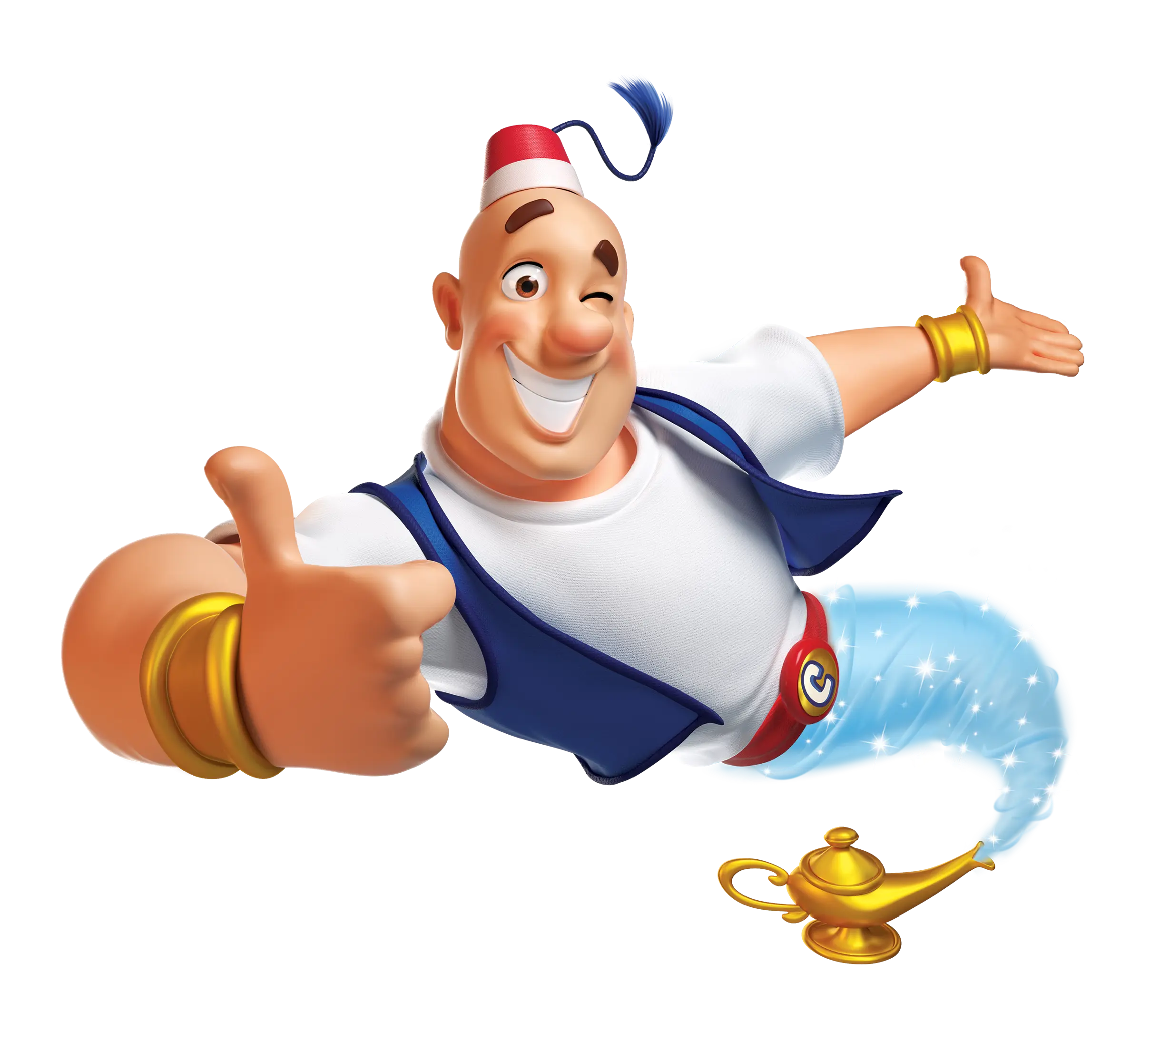
DESEJOS DO DAVID
Paz mundial, fim das guerras
Fim da fome mundial
Fim dos animais abandonados

Slide 11



DESEJOS DO RODRIGO
Monza tubarão 4 portas completo que não quebra nunca.
Documentos falsos irrastreáveis e infalíveis para o mundo inteiro.
Suprimento de gasolina infinita, aditivada e de qualidade.

Slide 12



DESEJOS DE AUGUSTO
Poder me transformar em qualquer figura humana com seus conhecimentos próprios.
Desejo controle absoluto sobre as estações do ano e o clima em qualquer região do planeta
Ser capaz de projetar-me em qualquer lugar dentro ou fora da terra para que.

Slide 13
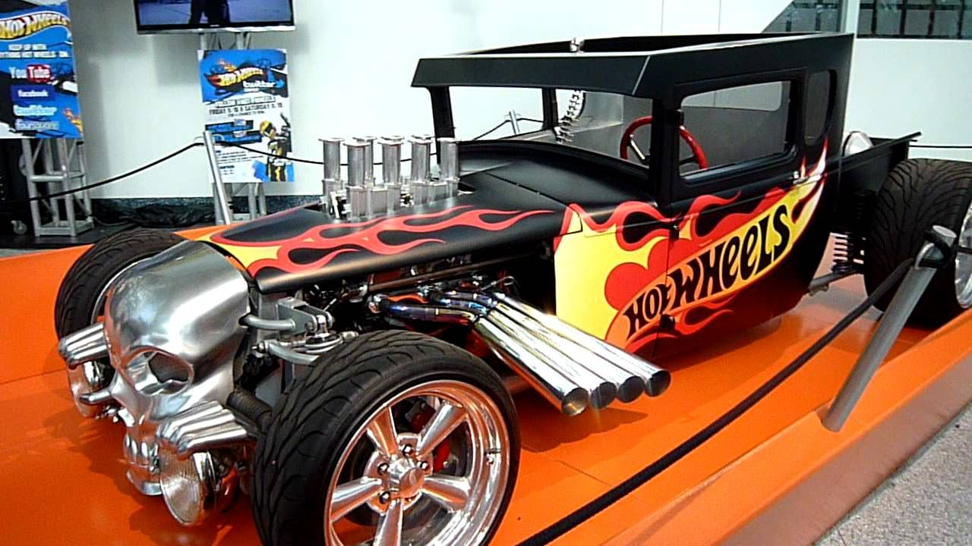
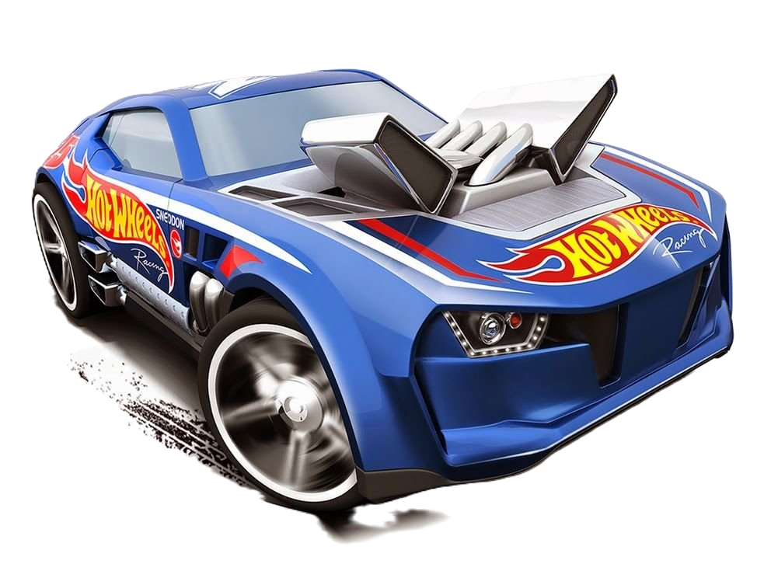
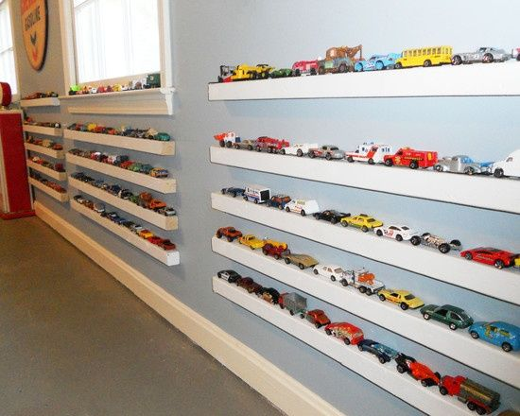

DESEJOS DE GUILHERME
Poder transformar meus carrinhos em carros de verdade, com gasolina infinita e documentos irrastreáveis
Coleção completa de absolutamente todos os carrinhos da Hotwheels
Todas as pistas e um estacionamento próprio em miniatura para os carrinhos

Slide 14


DESEJOS DE JOÃO PEDRO
Eu quero ter 3 desejos
Eu quero ter 3 desejos
Eu quero ter 3 desejos

Slide 15
HOBBIES

Slide 16
De quem é esse Hobbie?
1° Hobbie
2° Hobbie
O meu Hobbie que eu queria ter ou tenho hoje é andar de skate
O meu Hobbie que eu queria ter ou tenho hoje é, saber pilotar, desmontar e consertar drones dos mais variados tipos, tamanhos e formatos.
3° Hobbie
O meu Hobbie que eu queria ter ou tenho hoje é ler e escrever poesia/literatura
4° Hobbie
5° Hobbie
O meu Hobbie que eu queria ter ou tenho hoje é ir academia
O meu Hobbie que eu queria ter ou tenho hoje é assistir séries, filmes e cinema

Slide 17
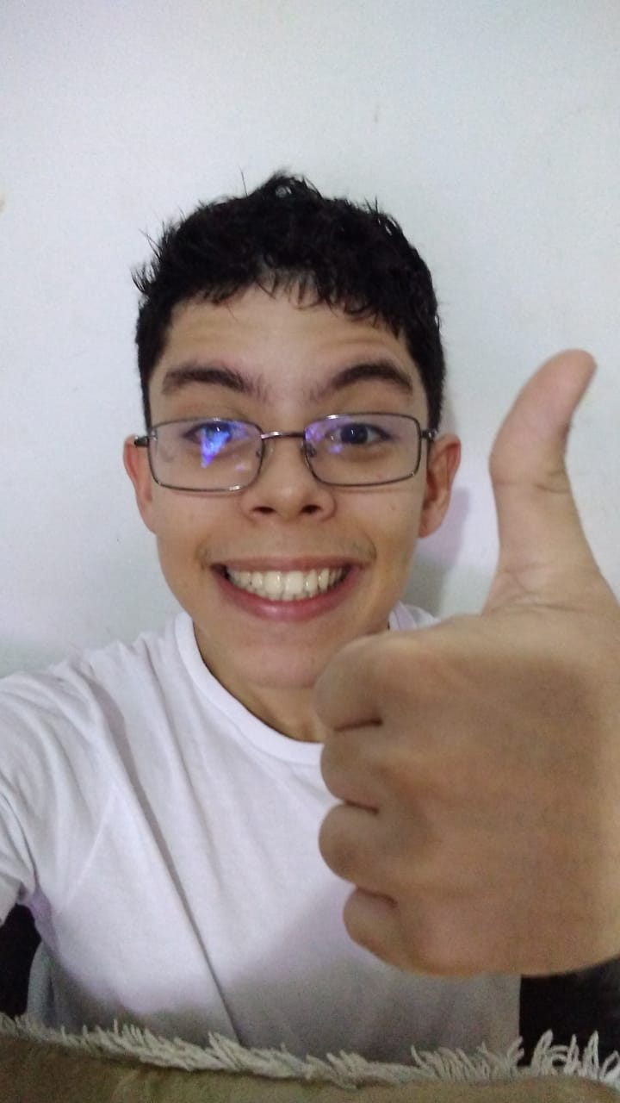
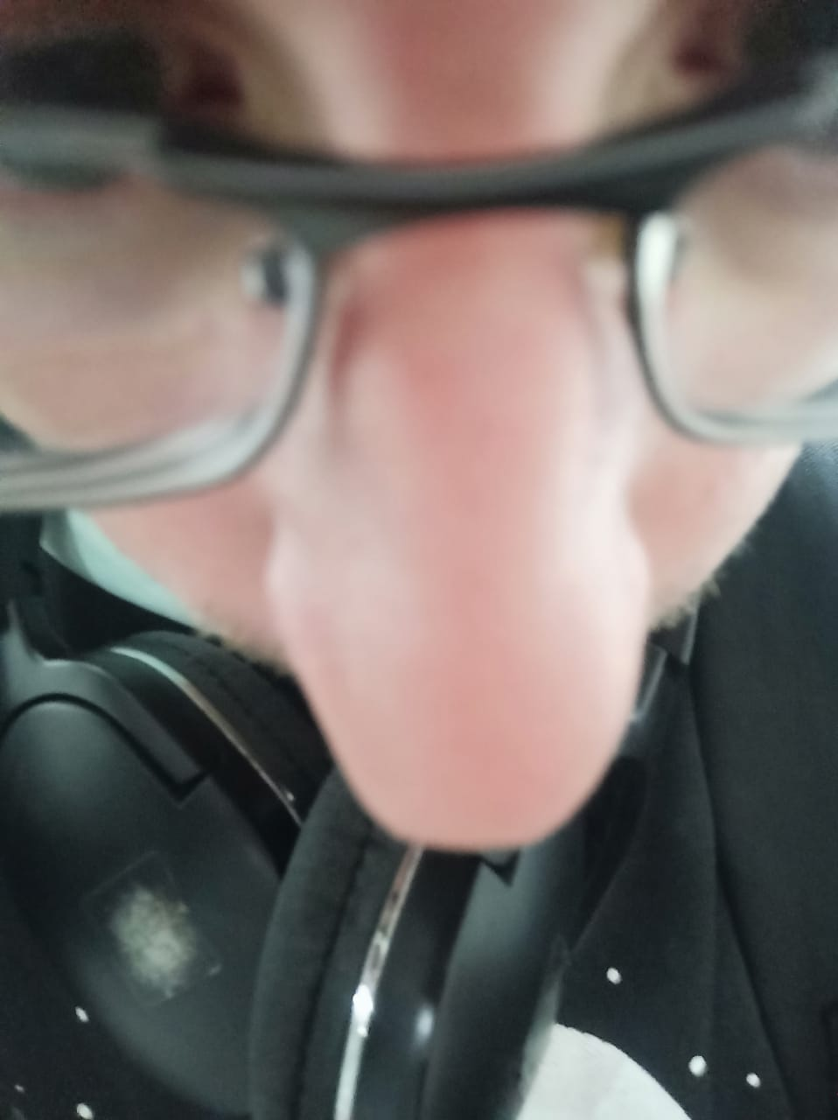
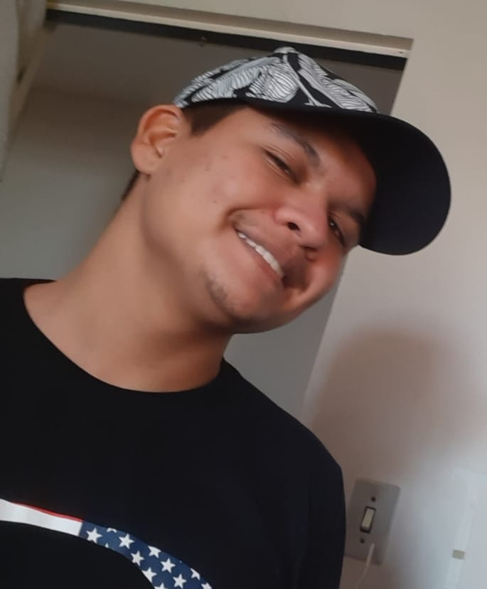
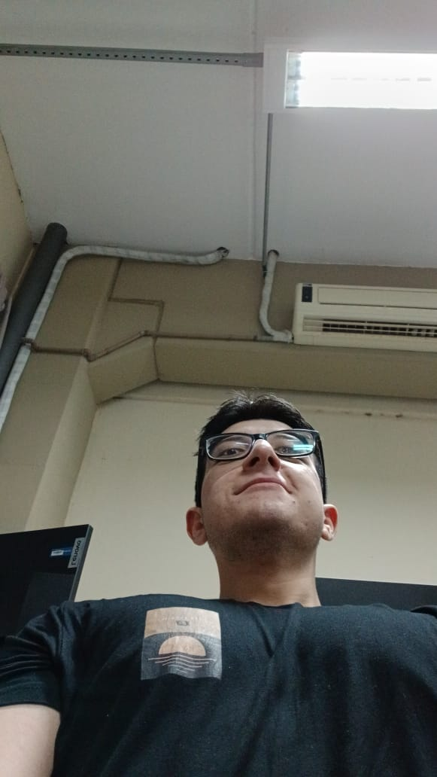
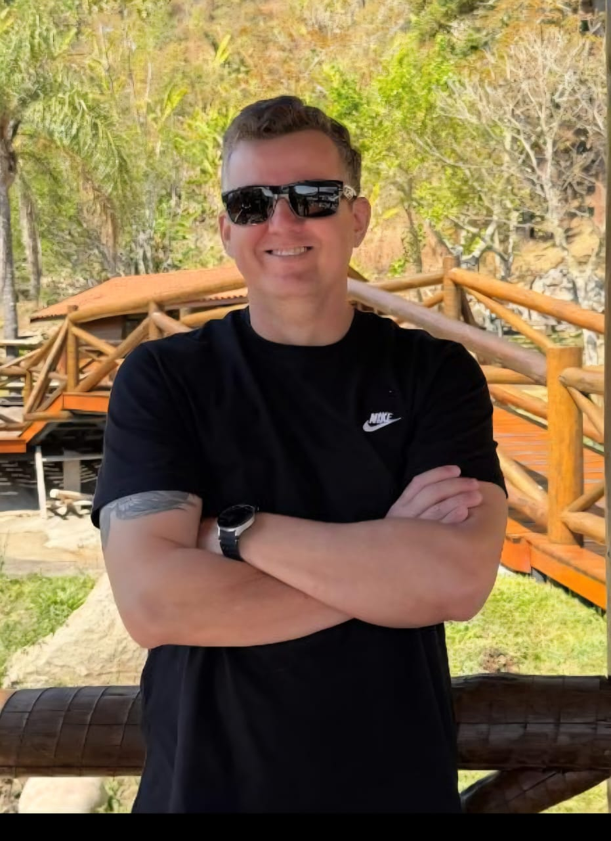
De quem é esse Hobbie?
1° Hobbie
2° Hobbie
O meu Hobbie que eu queria ter ou tenho hoje é andar de skate
O meu Hobbie que eu queria ter ou tenho hoje é, saber pilotar, desmontar e consertar drones dos mais variados tipos, tamanhos e formatos.
3° Hobbie
O meu Hobbie que eu queria ter ou tenho hoje é ler e escrever poesia/literatura
4° Hobbie
5° Hobbie
O meu Hobbie que eu queria ter ou tenho hoje é ir academia
O meu Hobbie que eu queria ter ou tenho hoje é assistir séries, filmes e cinema

Slide 18
MUITO OBRIGADO PELA ATENÇÃO!

